Slide 1


ДОГАЗИФИКАЦИЯ
1
ВЫБОР ОРГАНИЗАЦИИ
Догазификация без привлечения средств граждан распространяется на подключение индивидуальных жилых домов в населенных пунктах, в которых уже проложены внутрипоселковые газопроводы, и осуществляется транспортировка газа
2
ВАРИАНТЫ ИСПОЛНЕНИЯ ЗАЯВКИ И ЗАКЛЮЧЕНИЯ ДОГОВОРА НА ДОГАЗИФИКАЦИЮ
Вариант 1 | Вариант 2 | Вариант 3
Заключение одного комплексного договора (выполнение работ по подключению как до границы земельного участка, так и в пределах границ земельного участка) с газораспределительной организацией: АО «Газпром газораспределение ЛО»; ООО «ПетербургГаз». | Заключение договора на догазификацию (до границы земельного участка) с газораспределительной организацией + заключение договора в пределах границ земельного участка с любой организацией, имеющей разрешение на проектирование и строительство газопроводов | Заключение договора на догазификацию (до границы земельного участка) с газораспределительной организацией + Заключение договора с использованием субсидии* в пределах границ земельного участка с любой организацией, имеющей разрешение на проектирование и строительство газопроводов
Работы в границах земельного участка выполняются за счет заявителя! |  | * Порядок предоставления субсидии в рамках постановления Правительства ЛО от 30.08.2013 № 282
3
МЕРОПРИЯТИЯ ПО ГАЗИФИКАЦИИ
Фактическое выполнение проектно-изыскательских и строительно-монтажных работ, монтаж газового оборудования
4
ЗАКЛЮЧЕНИЕ ДОГОВОРОВ
Заключение договора о техническом обслуживании газоиспользующего оборудования: документы на газоиспользующее оборудование; документы, содержащие дату опломбирования прибора учета газа; копия акта об определении границ раздела собственности на газораспределительной сети (при наличии). | Заключение договора на поставку газа: копия акта о готовности сетей газопотребления и газоиспользующего оборудования к подключению (технологическом присоединении); копия договора о техническом обслуживании газопровода и газоиспользующего оборудования; размер (объем, площадь) отапливаемых помещений; документы, подтверждающие количество лиц, проживающих в доме; паспорт на счетчик.
5
ПУСК ГАЗА

Slide 2


ПАМЯТКА ДЛЯ ГРАЖДАН ПО ГАЗИФИКАЦИИ ДОМОВЛАДЕНИЙ С ПОМОЩЬЮ СУБСИДИИ
РАЗМЕР СУБСИДИИ
Ветераны и инвалиды Великой Отечественной войны и приравненные к ним лица, членов семей участников специальной военной операции, погибших (умерших) вследствие выполнения задач в ходе специальной военной операции | до 300 тыс. руб.
Льготная | до 200 тыс. руб.
Прочая - не более 200 м² | до 180 тыс. руб.
Дополнительно появилась возможность использования регионального материнского капитала для газификации жилых помещений на территории Ленинградской области.
ПЕРЕЧЕНЬ ЛЬГОТНЫХ КАТЕГОРИЙ
Ветераны и инвалиды Великой Отечественной войны и приравненные к ним лица, члены семей участников специальной военной операции, погибших (умерших) вследствие выполнения задач в ходе специальной военной операции;
Получатели трудовой пенсии, страховой пенсии, пенсии по государственному пенсионному обеспечению;
Многодетные семьи, молодые семьи;
Родители (усыновители), воспитывающие совместно проживающих с ними одного или нескольких детей-инвалидов;
Лица, осуществляющие уход за детьми инвалидами (родители, усыновители, опекуны);
Инвалиды I, II и III групп;
Герои Советского Союза, Герои Российской Федерации, Герои Социалистического Труда (СССР), Герои Труда Российской Федерации, полные кавалеры ордена Славы
Ветераны и инвалиды боевых действий, ветераны труда;
Граждане, призванные на военную службу по частичной мобилизации, члены их семей;
Военнослужащие Вооруженных Сил Российской Федерации, принимающие участие в специальной военной операции, члены их семей;
Граждане из числа предусмотренных частью 4 статьи 22.1 Федерального закона от 31.05.1996 № 61-ФЗ «Об обороне», члены их семей;
Граждане, имеющие право на получение социальной поддержки в соответствии с законом Российской Федерации от 15.05.1991 № 1244-1 «О социальной защите граждан, подвергшихся воздействию радиации вследствие катастрофы на Чернобыльской АЭС»
ДОКУМЕНТЫ
Копия паспорта гражданина РФ – собственника домовладения и/или его родственника (зарегистрированного по месту жительства в ЛО не менее одного года и в газифицируемом доме на дату заключения договора);
Копия СНИЛС;
Согласие собственника домовладения и его родственника (при необходимости) на обработку персональных данных;
Выписка из ЕГРН (не ранее трех месяцев до даты заключения договора);
Согласие каждого собственника домовладения на газификацию домовладения;
Подтверждение льготного статуса собственника домовладения или его родственника (при наличии);
Копия документа, подтверждающего родственные отношения с собственником домовладения (при необходимости);
Информация о расположении точки подключения на границе земельного участка (направляется АО «Газпром газораспределение ЛО» или ООО «ПетербургГаз» по результатам разработки проектной документации сети газораспределения до границы земельного участка)

Slide 3
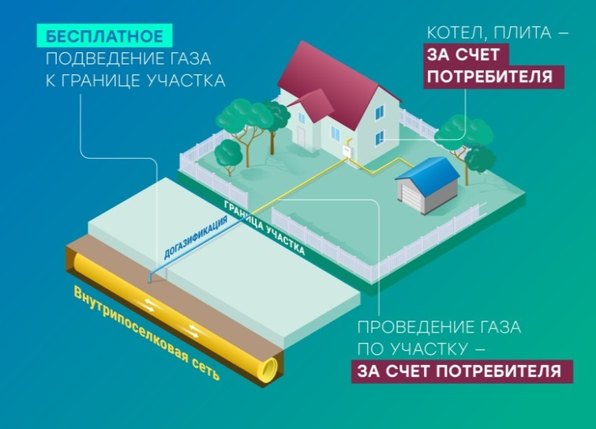
1
ВЫБОР ОРГАНИЗАЦИИ
Исполнителем по договору могут выступать организации, имеющие допуск к работам по инженерным изысканиям, проектированию и строительству сетей газоснабжения, выданный саморегулируемой организацией.
На официальном сайте комитета по топливно-энергетическому комплексу Ленинградской области размещён перечень организаций, уже работающих по субсидии https://power.lenobl.ru/
2
ЗАКЛЮЧЕНИЕ ДОГОВОРА И ВЫПОЛНЕНИЕ РАБОТ ПО ГАЗИФИКАЦИИ
Необходимо заключить с выбранной организацией договор на выполнение работ по газификации домовладения и совместно с организацией выбрать трассу и способ прокладки газопровода, как от границы земельного участка до фасада дома, так и внутреннего газопровода до газоиспользующего оборудования.
Общая стоимость работ напрямую зависит от объемов работ, в том числе протяженности газопровода.
Внести обязательный платеж
Согласно договору, заключенному между собственником индивидуального домовладения и подрядчиком, собственник обязан внести авансовый платеж, который зависит от наличия льготы и составляет:
• 1 000 руб. (для льготных категорий граждан);
• 5 000 руб. (для прочих категорий граждан);
Для ветеранов и инвалидов ВОВ и приравненных к ним лиц, членов семей участников специальной военной операции, погибших (умерших) вследствие выполнения задач в ходе специальной военной операции авансовый платеж исключен.
3
ЗАВЕРШЕНИЕ РАБОТ ПО ГАЗИФИКАЦИИ
По результатам выполненных строительно-монтажных работ гражданин:
проверяет и принимает выполненные работы, подписывает акт выполненных работ по газификации индивидуального домовладения;
при необходимости вносит плату за выполненные работы по газификации домовладения, превышающую сумму субсидии и обязательного платежа;
подписывает акт о подключении (технологическом присоединении)
Важно!
Собственник домовладения ДО ПОДПИСАНИЯ АКТА О ПОДКЛЮЧЕНИИ обязан заключить:
договор на техническое обслуживание сети газопотребления внутри границ земельного участка;
договор технического обслуживания и ремонта внутридомового газового оборудования.
Копии договоров необходимо направить в организацию – исполнителя работ по газификации домовладения

Slide 4
КОНТАКТЫ ОРГАНИЗАЦИЙ,
работающих в рамках Порядка предоставления субсидий
на газификацию домовладений, и заключивших с комитетом по ТЭК
соглашения о предоставлении субсидий
АО «Газпром газораспределение ЛО» 8 (812) 405-40-04 | ИП Никитин Александр Владимирович 8 911 718 75 91
ООО «Леноблстрой» 8 921 181 62 69 | ИП Луценко Антон Сергеевич 8 905 897 05 90
ООО «Мапгазстрой» 8 921 572 75 25 | ООО «Универстрой инжиниринг» 8 963 312 78 94
ООО «Спецгазстрой» 8 905 208 25 41 | ООО «Квада Групп» 8 921 876 63 03
ООО «Центр газификации» 8 921 896 87 96 | ООО «Фактор-газ» 8 921 779 49 45
ООО «НИК Эксплорер» 8 911 924 89 89 | ООО «Беркана» 8 921 940 77 64
ООО «Специализированная газовая служба» 8 921 315 57 99 | ООО «Технопромкомплекс» 8 905 283 88 37
ООО «Стройпроект» 8 911 718 75 91 | ООО «Ленгазпроект» 8 921 932 17 42
ООО «Лидер проект» 8 812 906 45 57 | ООО «С-газ» 8 921 315 57 99
ООО «Газстрой» 8 921 908 19 58 | ООО «Вертикаль» 8 812 400 05 55
ООО «Невагаз» 8 911 002 19 62 | ООО «Энергия» 8 905 223 47 87
ООО «АнтейГаз» 8 952 238 31 99 | ООО «Проект Инжиниринг» 8 921 940 06 53
ООО «Оптимус Газ» 8 911 839 36 27 | ООО «Региональный Живой Газ» 8 921 988 97 10
ООО «ЛИБЕРСТРОЙ» 8 911 242 69 71 | ООО «ЦЕНТРАЛГАЗ» 8 921 572 07 20

